Slide 1
Projet programmation Système et réseaux Client-serveur RFC 793 TCP
Antoine LUDWIG
Samuel FRIGOUT
Vincent MOITTIE
Christophe SIN-RONIA

Slide 2
Rappel du sujet
Programmer un serveur et un client répondant à une RFC au choix
Programmation en C sous Linux

Slide 3
Organisation du travail
Création de client.c
Envoie d’une donnée avec le header TCP
Réception de la réponse + affichage header
Création de serveur.c
Réception de la donnée
Affichage du header TCP
Renvoie de la réponse

Slide 4
Organisation du travail
Création de TCP.c
Contient la configuration du header
Gestion des erreurs et des pertes
Dans le client et le serveur grâce à alarm
Si une réponse est attendu plus de 5 seconde : fin de la connexion

Slide 5
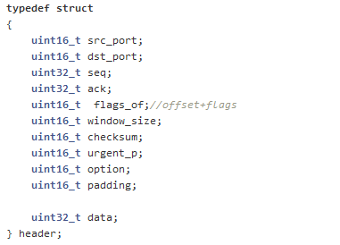
Description du code : TCP
Header TCP

Slide 6
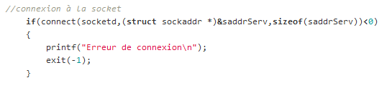
Description du code client
Initialisation
Connexion au serveur

Slide 7
Description du code client
« Three Ways HandShake »
Initialisation de la communication client-serveur
Envoie de SYN au serveur
Réception de SYN+ACK
Envoie et réception de données
Dans notre exemple on envoie 42

Slide 8
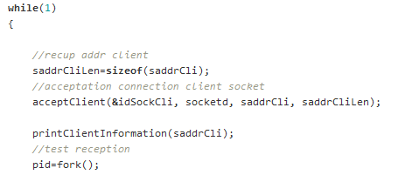
Description du code server
Initialisation
Lecture

Slide 9
Description du code server
« Three Ways HandShake »
Initialisation de la communication client-serveur
Réception de SYN
Envoie de SYN+ACK
Réception des données et envoie réponse
Dans notre exemple on envoie en réponse : les datas + 1 (ici 43)

Slide 10
Démo et présentation de l’application

